Slide 1
行銷4P架構下的
購物籃分析應用
第21組
柯宥圻 B10703049 財金二
曾繁宸 B10703022 財金二
林品柔 B09303130 經濟三
陳柏宇 B07302249 政治五
陳瑄 B08208045 地理四
影片、程式碼與簡報連結:
https://drive.google.com/drive/folders/12TU89Zxt66jH21iPia38DogVux0LmUf9?usp=drive_link
https://youtu.be/A50yzZxUDrk

Slide 2
影片大綱
專案結合行銷4P架構策略
行銷4P之一：Place
行銷4P之二：Price
行銷4P之三：Promotion
行銷4P之四：Product
購物籃分析：介紹
購物籃分析：前處理
購物籃分析：規則創造
購物籃分析：個別分析
購物籃分析：規則介紹
購物籃分析：輸出解釋
購物籃分析：未來展望

Slide 3
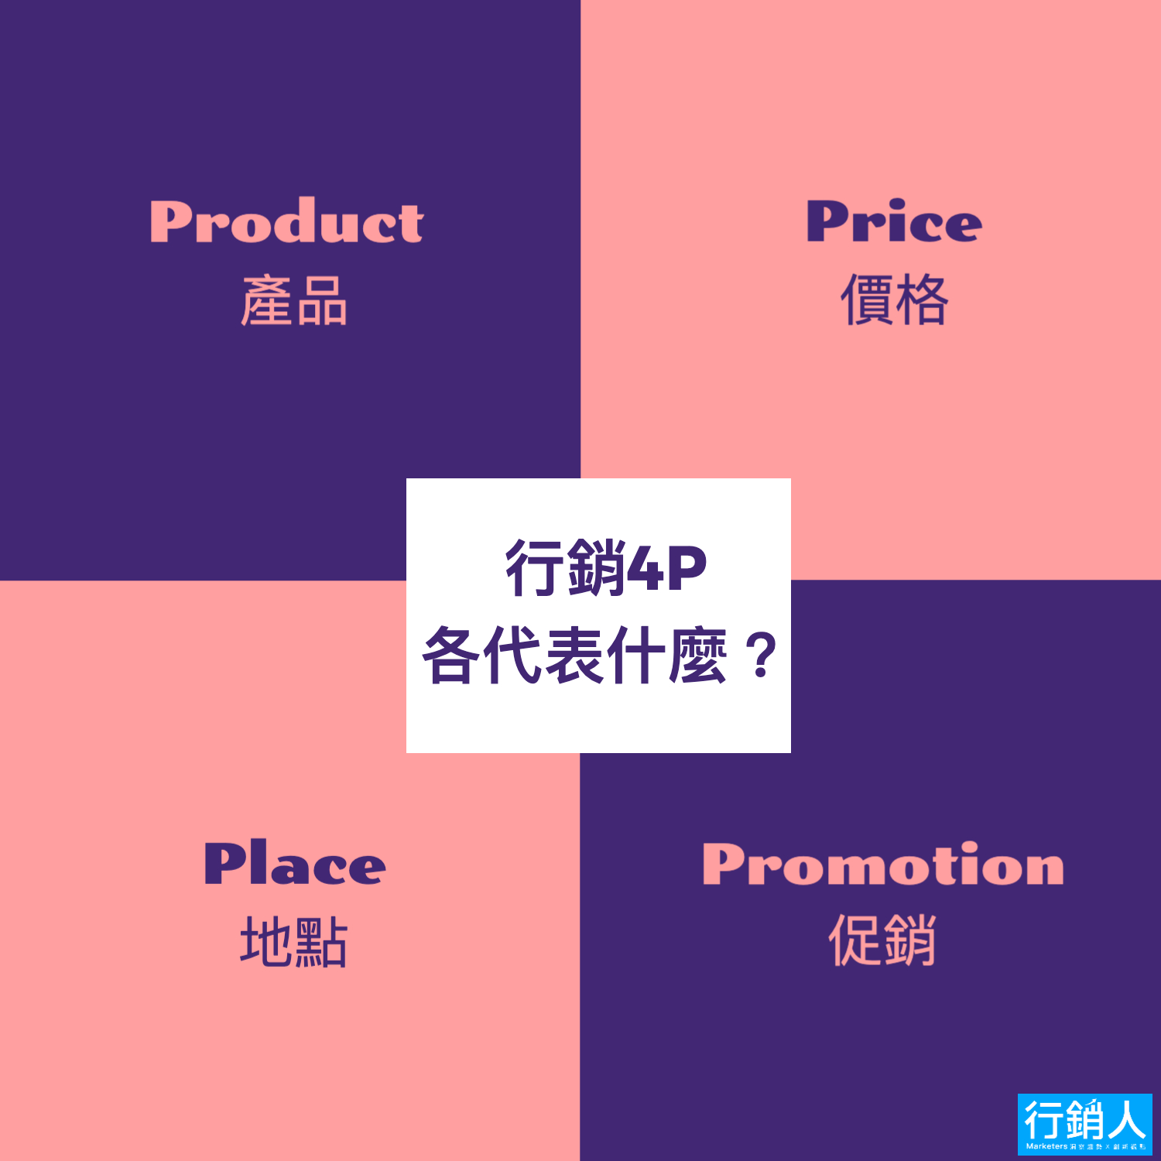
專案結合行銷4P架構策略
第一步：資料分析找出通路、價格和促銷方式
第二步：購物車分析找出要推播的產品
以人事時地物等面向發展，最終收斂成一個可行的商業提案

Slide 4
行銷4P之一：Place
分析會員資料、主單資料和行為資料
依照不同廣告來源，進行年齡與會員等級的次數加總
最終取得容易促使不同年齡層、會員等級的會員完成購買的廣告通路

Slide 5
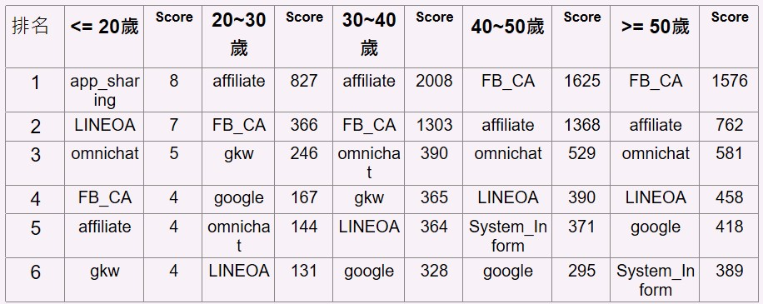
行銷4P之一：Place

Slide 6
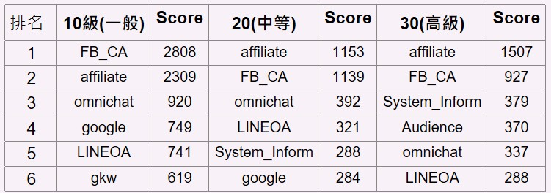
行銷4P之一：Place

Slide 7
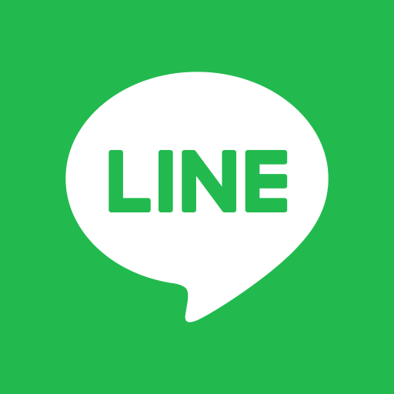

行銷4P之一：Place
針對年輕族群：app_sharing和LINE廣告通路
FB和affiliate廣告通路利用：網紅行銷作為一種管道的可能性

Slide 8
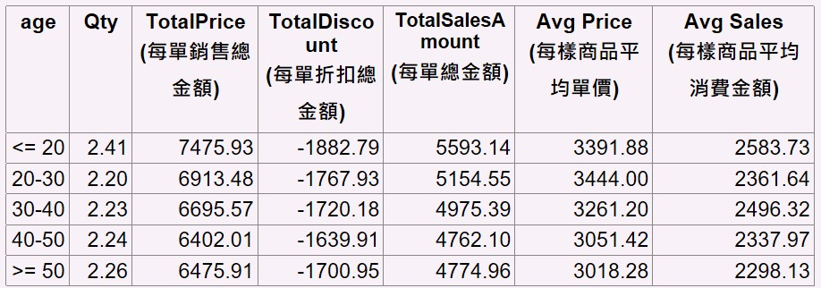
行銷4P之二：Price

Slide 9
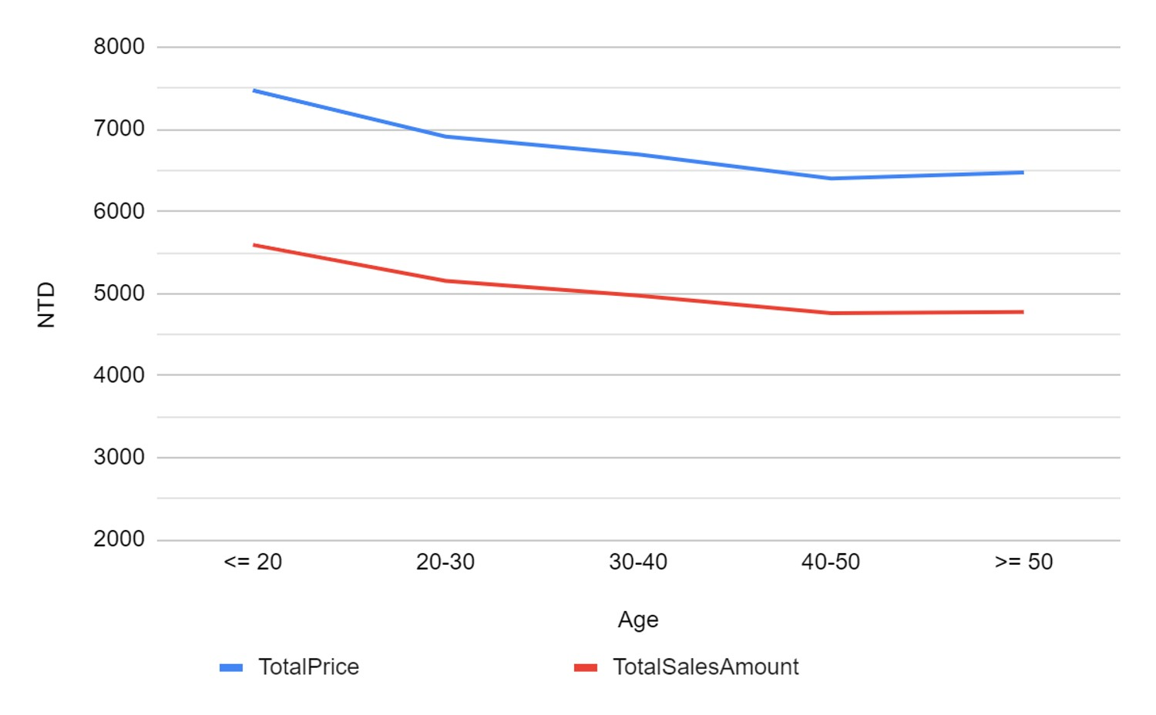
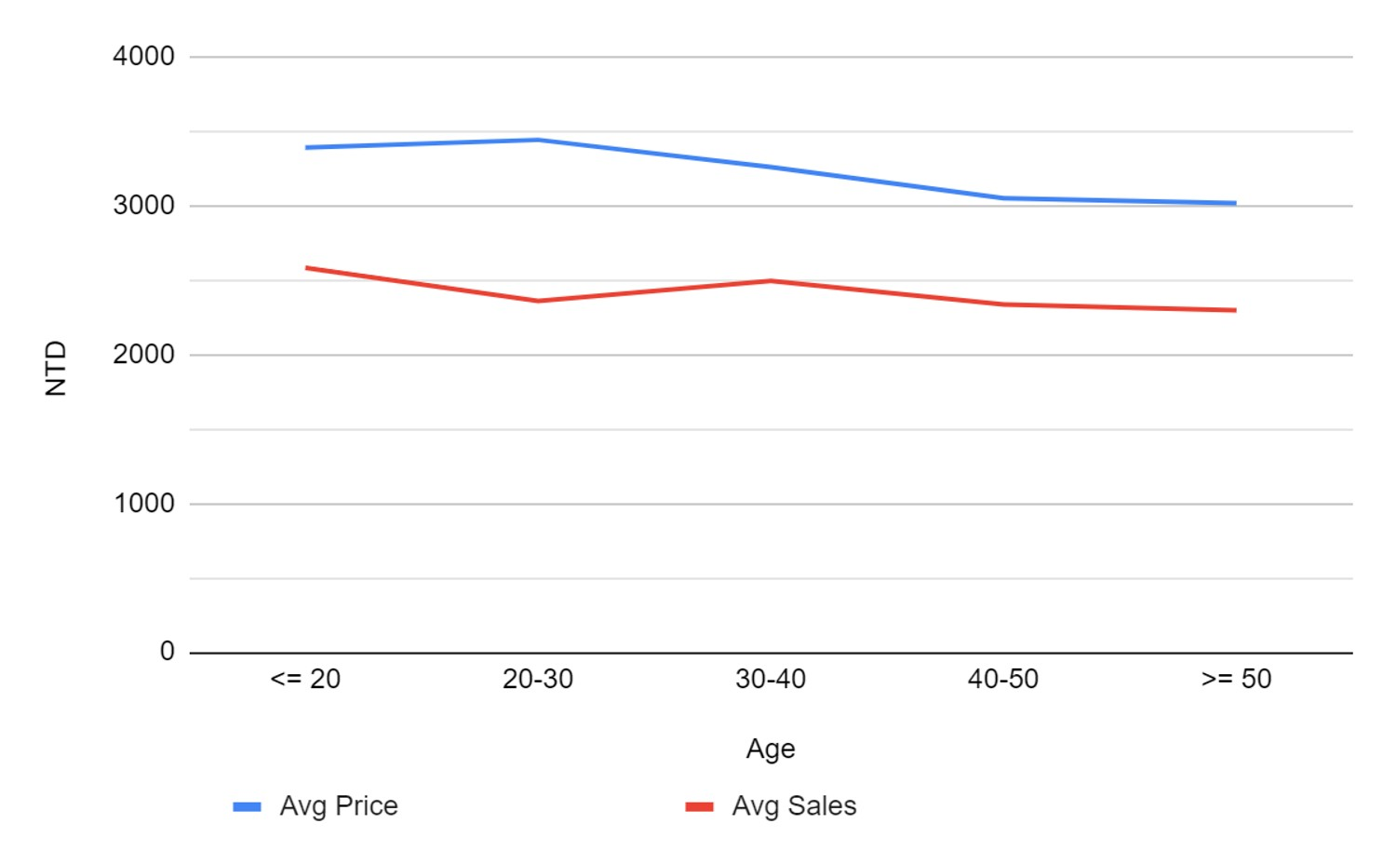
行銷4P之二：Price
年齡層越高，每筆訂單消費總金額越低
折扣使用情形之比較

Slide 10
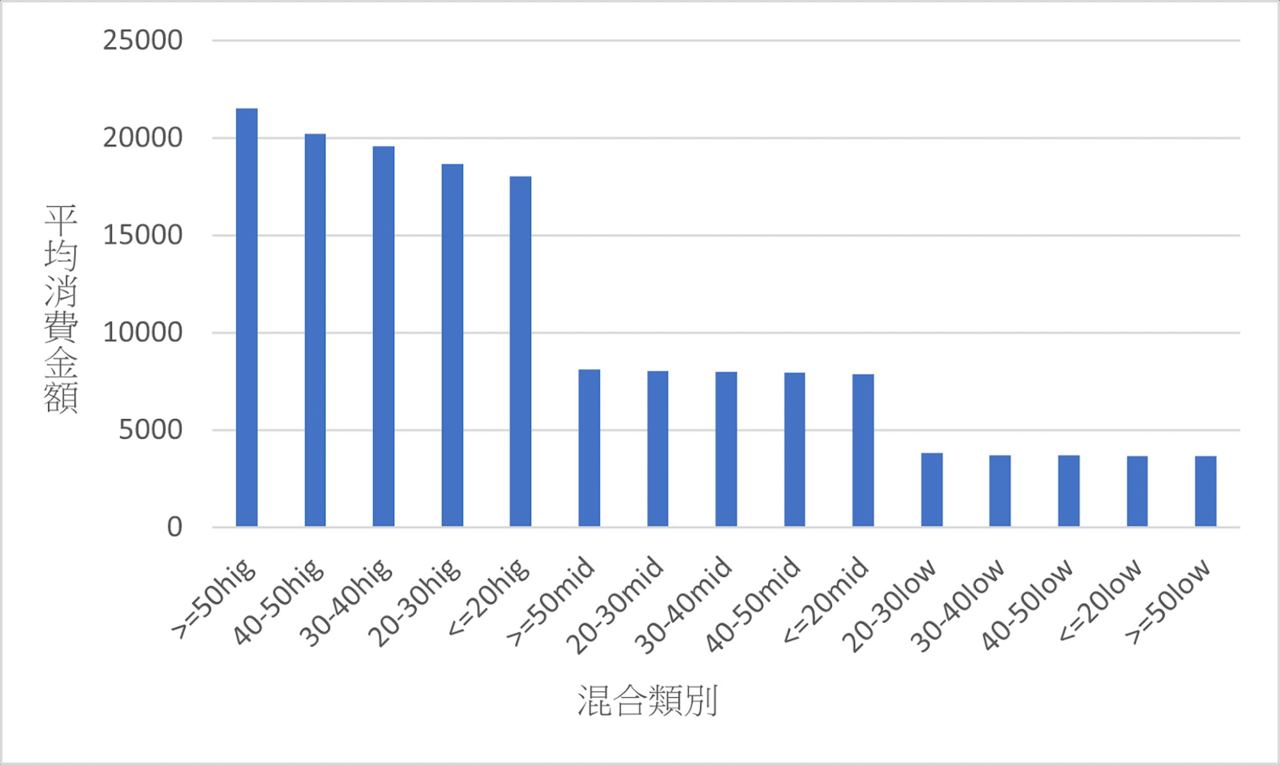
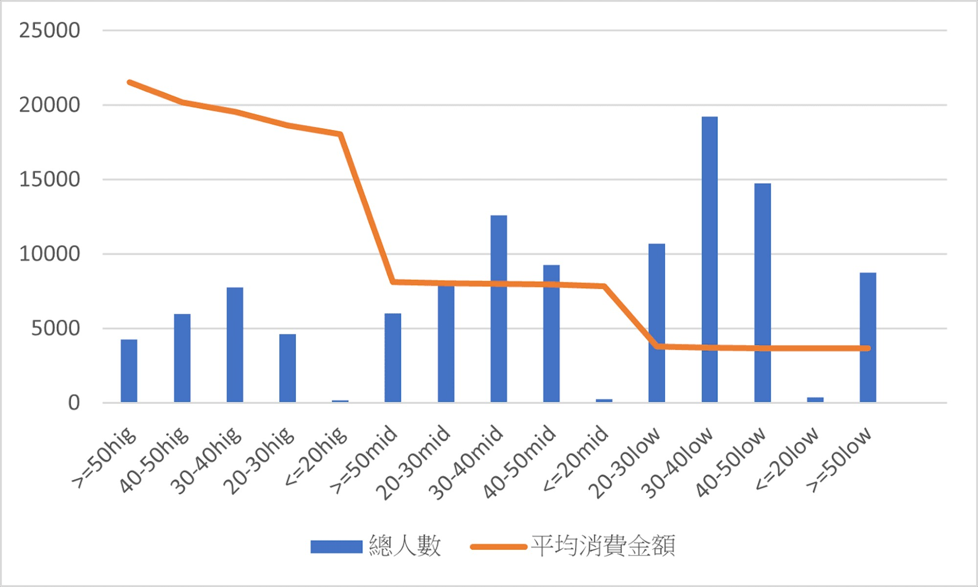
行銷4P之二：Price
年輕族群消費總額高、使用折扣的情形也較多
結合會員等級資料後仍為相同結果
中高齡會員人數較多，折扣策略主推中高年齡族群

Slide 11
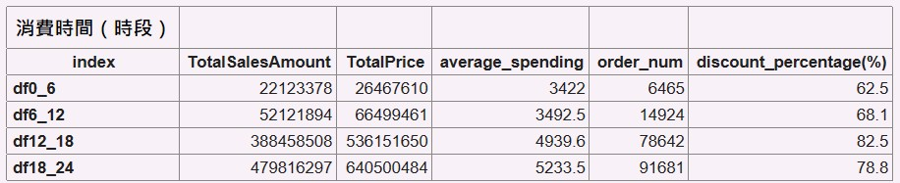
行銷4P之三：Promotion
分析折扣使用的熱門時段
在最合適的時段寄出線上折扣

Slide 12
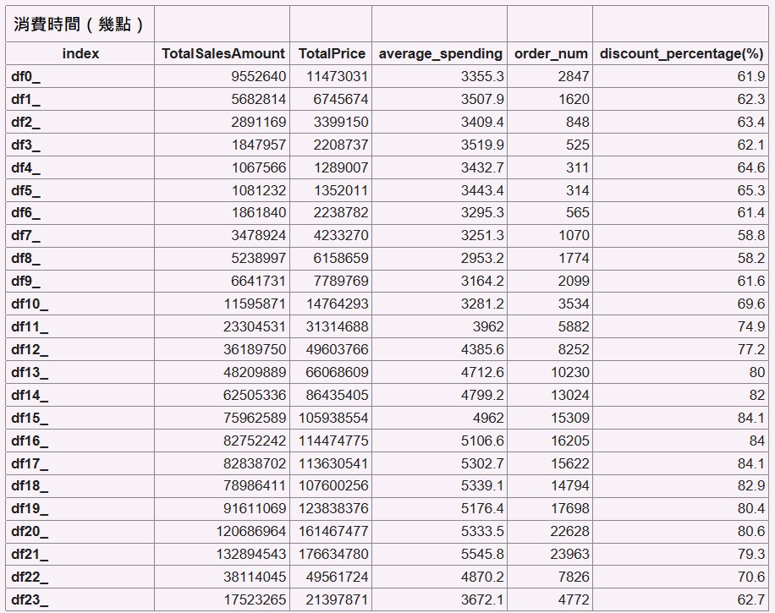
行銷4P之三：Promotion

Slide 13
行銷4P之四：Product
以上述通路、時間和折扣策略為基礎
根據購物籃分析，找出最適合用來推播的產品
購物籃分析系統：
輸入目標受眾 → 計算關聯規則 → 獲得購物籃推薦

Slide 14
行銷4P之四：Product
20歲以下推薦：印花、logo、白、有機棉
20-30歲推薦：全粒面、皮革、防水、黃、小麥
30-40歲推薦：磨砂革、防水、logo、有機棉
40-50歲推薦：皮革、全粒面、防水、磨沙革、休閒
50歲以上推薦：有機棉、磨沙革、logo、休閒

Slide 15
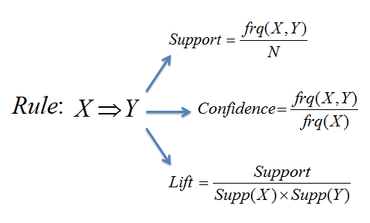
購物籃分析：介紹
購物籃分析藉由指標找到高關聯性的商品組合，找出不同的會員分群中，不一樣的關聯性組合。
我們可以針對消費者性質以及購物資料進行推薦，當進行瀏覽活動時，針對不同、潛在的需求，給予折扣券，或聯合促銷，拉高單筆消費金額。

Slide 16
購物籃分析：前處理
關鍵字 | 出現次數
休閒 | 2392
防水 | 2000
有機棉 | 1975
磨砂革 | 1854
logo | 1439
連帽 | 1293
…120個形容詞，各出現至少45次
利用商品品項進行購物籃分析已屢見不鮮，我們想要創造新的潛在需求規則：產品的不同特性，是不是會員購買的依據？當客人購買某特性的物品時，是否會有潛在需求？我們藉此將每個商品貼多個標籤。
舉例來說，如果發現，當人們購買「抗UV」商品時，也對「防水」有顯著需求，則可以推測說該使用者族群可能喜愛進行戶外親水活動。

Slide 17
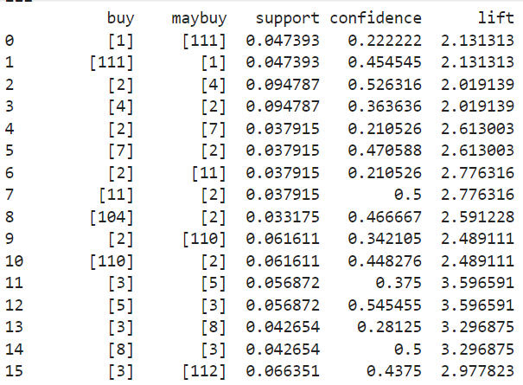
購物籃分析：規則創造
我們以2022年的消費資料創造規則：年齡5組，等級3組，以及交感項15組，並針對符合條件會員的購物籃進行Apriori演算法。
此處的篩選條件是：support 0.015, confidence 0.2-0.9, lift 1.5以上。support篩選出現次數太少的組合，而confidence設定不大於0.9，是透過觀察發現，若大於0.9，則一定是商品名稱的重複，而非消費者主要的需求。

Slide 18
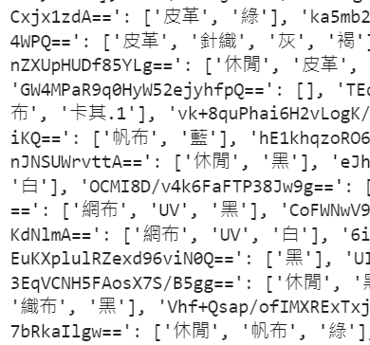
購物籃分析：個別分析
Step1: 針對商品資料，建立商品名稱-標籤dict，以及特徵名稱-編號系統。
Step2: 輸入消費者ID，尋找他2022年的購物資料，轉換成編號並裝入一個list中。
Step3: 利用會員資料分入不同群組。
Step4: 遍歷年齡規則表、等級規則表，以及年齡-等級會員表，尋找購買紀錄中，和關聯規則有關的規則，並加權。

Slide 19
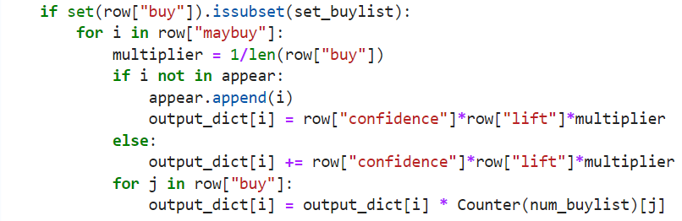
購物籃分析：規則介紹
加權方式：Confidence*Lift，為了展現該商品組合的正相關強度(lift)，以及不同方向之間的貝式機率。
同時，如果潛在購物籃中的商品有n個，則每個商品的權重降低1/n，以修正偏誤
此外，如果客戶個別購買list內某商品出現過n次，也會直接將權重提高n倍。
最後，年齡-等級交叉
購物籃權重*3

Slide 20
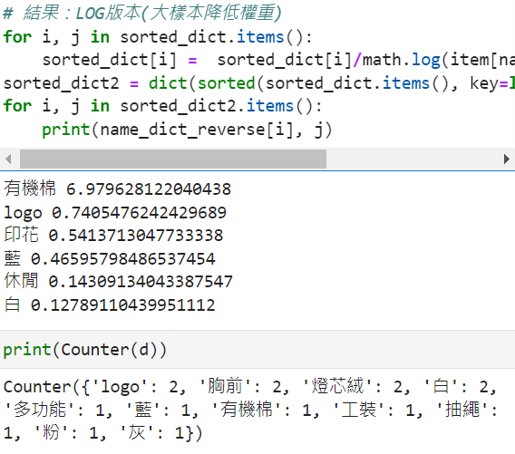
購物籃分析：輸出解釋
將前頁輸出結果除以log(特徵總體出現次數)以平衡母體特徵出現次數帶來的影響。
顯性需求：已經重複購買許多次的特徵，如logo、胸紋，而Logo也在推薦系統中以第二順位被推薦。
隱性需求：藉由個人購買資料與群體進行對比，尋找新的潛在需求，如「有機棉」是他最有可能有潛在需求的商品，可以進行強力推薦。

Slide 21
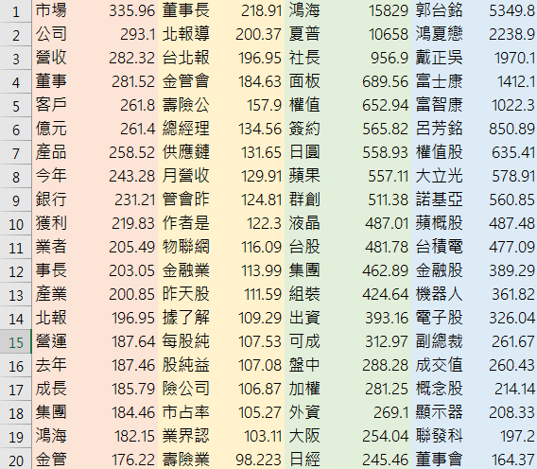
購物籃分析：未來展望
冷啟動：目前至少要一筆購物資料才能分析，同時無法分析它需要的品項。藉由拆字和HW1學到的TF-IDF等技術，可以尋找某特定群組和其他群組之間的差異，預先推薦某個客戶所在的群組，他們的群體需求。
協同過濾：此報告並未使用到協同過濾，未來可加入並和此方法加權。
尋找更好的估算方式，並且消除掉關聯性出在商品名稱的問題。

